Slide 1
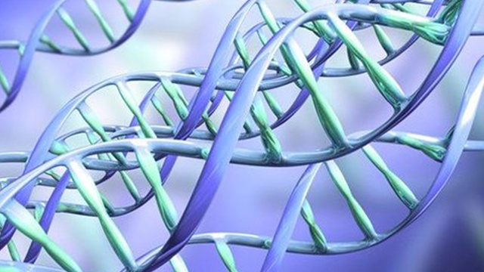
Хромосомні хвороби

Slide 2
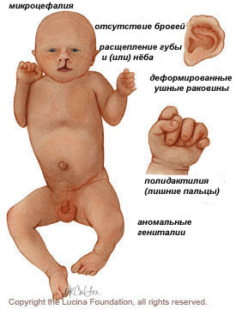
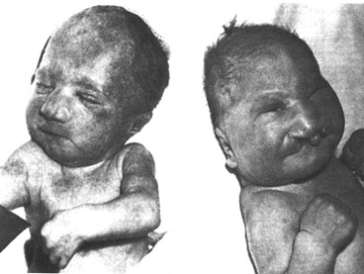
Трисомія по 13 хромосомі Синдром Патау 47,ХХ, 13+; 47,ХY, 13+

Slide 3
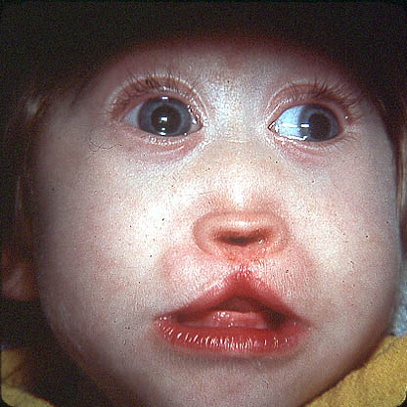
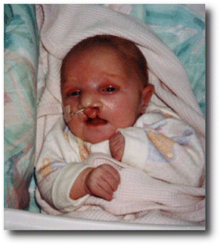

Slide 4
Зовнішні прояви
мікроцефалія
розщеплені верхня губа і піднебіння
полідактилія
дефекти серцево-судинної системи і внутрішніх органів
недорозвинуті передні відділи мозку.
Такі діти вмирають у перші три місяці життя або протягом року.

Slide 5
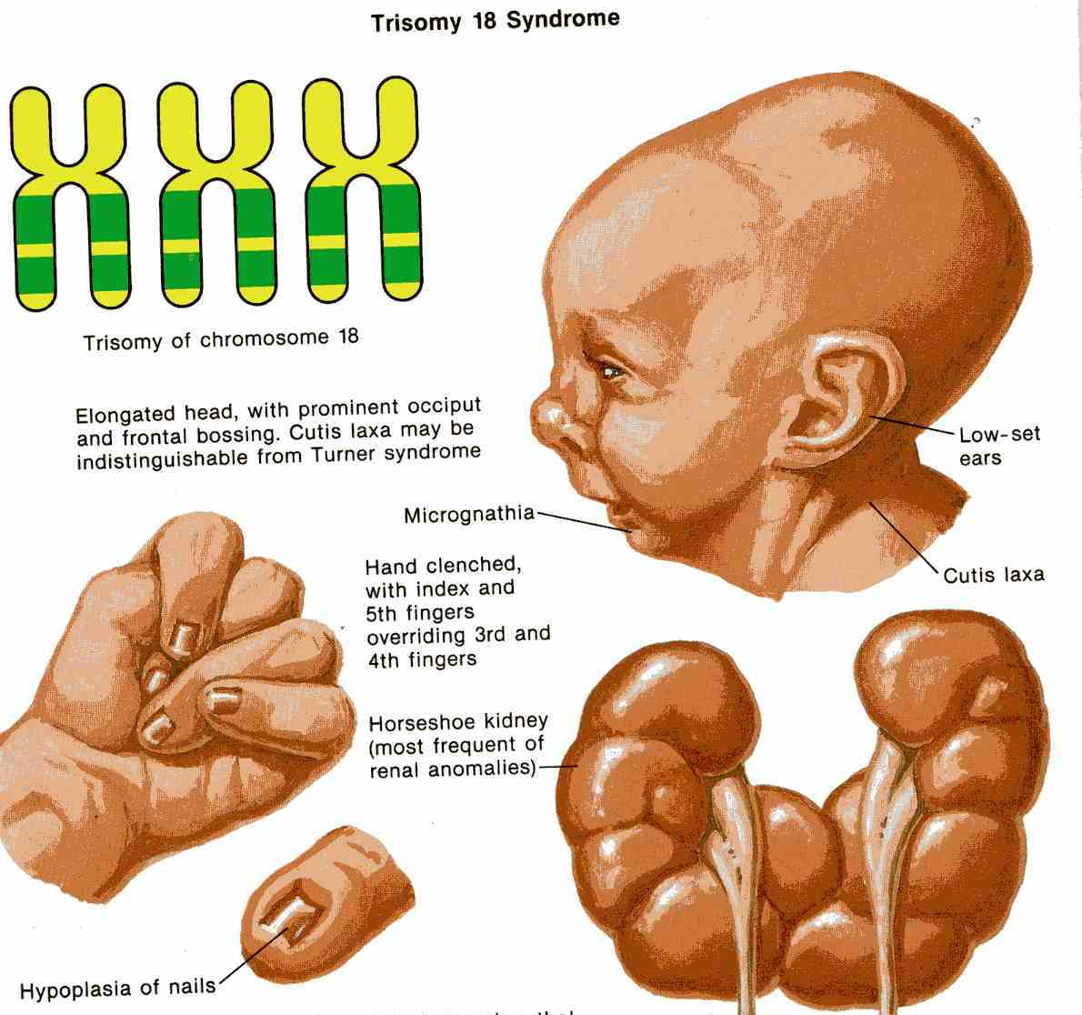
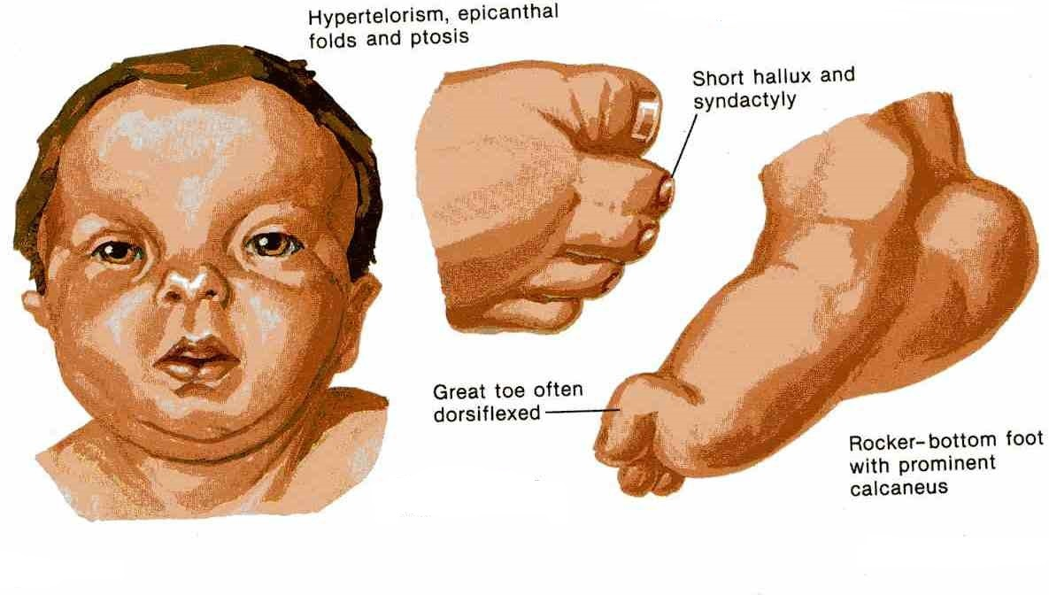
Трисомія по 18-й хромосомі Синдром Едвардса 47,ХХ, 18+; 47,ХY, 18+

Slide 6
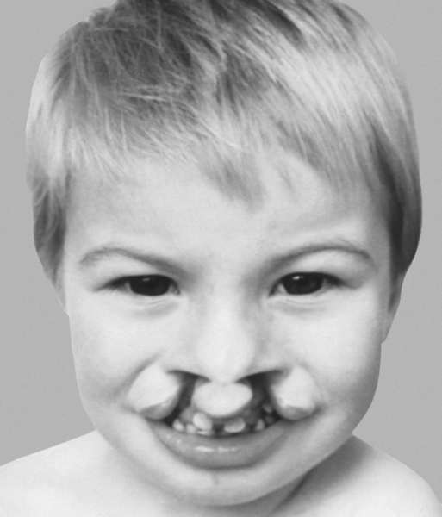
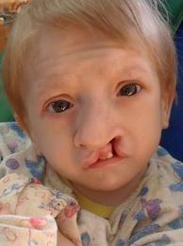

Slide 7
Зовнішні прояви
Череп доліхоцефалічний, здавлений з боків. і низьким чолом і широкою виступаючою потилицею; іноді зустрічається мікроцефалія або гідроцефалія.
Епікант, птоз, очні патології
Рот маленький, трикутної форми з короткою верхньою губою
Піднебіння високе, іноді з щілиною
Шия коротка, часто з крилоподібною складкою.
60% дітей помирають у віці до 3 міс, до року доживає лише 5-10%. Основною причиною смерті служать зупинка дихання і порушення роботи серця. Ті, що залишаються в живих - глибокі олігофрени.

Slide 8
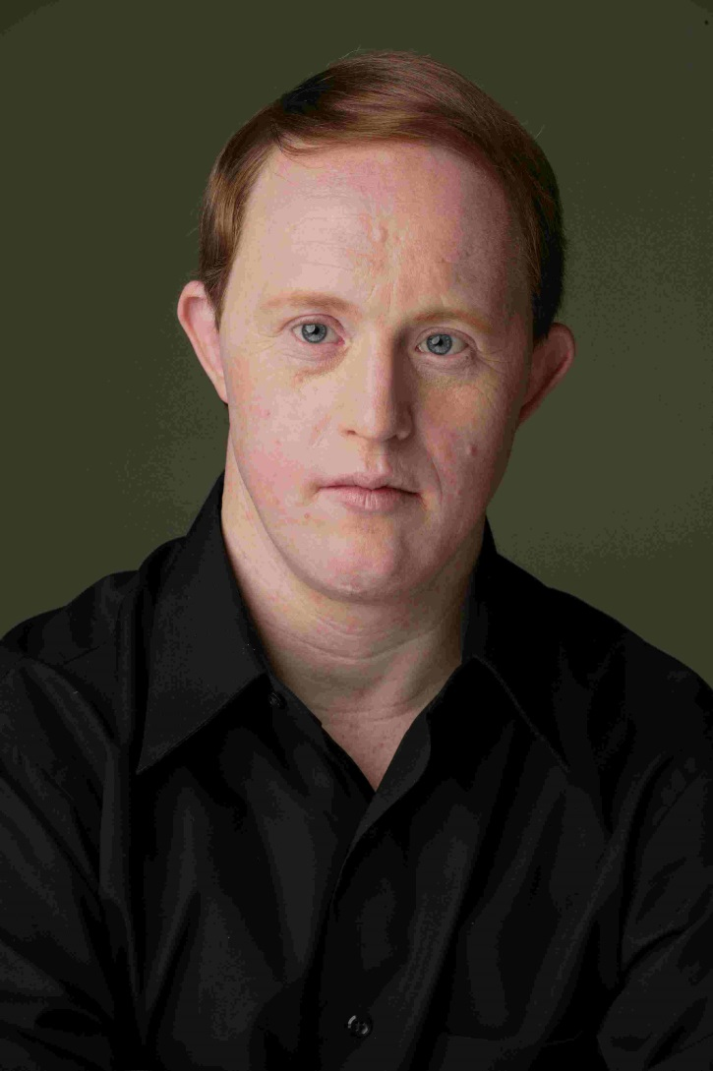
Трисомія по 21-й хромосомі Синдром Дауна 47,ХХ, 21+; 47,ХY, 21+

Slide 9
Зовнішні прояви
Розумове відставання (IQ: 35-70)
Епікантус
Виступаючий язик (наслідок малого розміру ротової порожнини)
білі плями на рогівці (крапки Брашфілда)
надмірна гнучкість суглобів, включно з атланто-аксіальним
вроджені вади серця

Slide 10
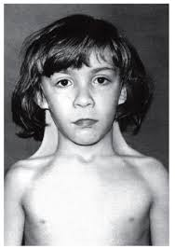
Моносомія по Х-хромосомі Синдром Шерешевського-Тернера (ХО)

Slide 11
Зовнішні прояви
низький зріст
Коротка шия із криловидними складками
статевий інфантилізм
аномальні статеві органи
недорозвинуті матка і яєчник
Грудні залози відсутні.
У таких жінок не буває менструацій або вони одноразові

Slide 12
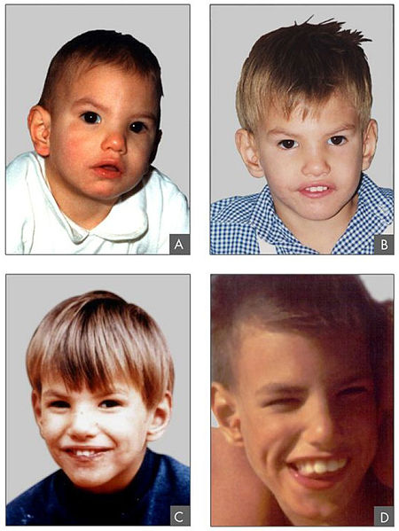
Синдром котячого крику 46,XX, 5р-

Slide 13
Зовнішні прояви
характерний плач дітей, аналогічний крику кішки через проблеми з гортанню і нервовою системою
труднощі при ковтанні і смоктанні;
низька вага при народженні та низькі темпи розвитку (в першу чергу фізичного);
суттєва затримка розвитку когнітивних, мовленнєвих функцій та функцій руху;
поведінкові проблеми, такі як гіперактивність, агресія, істерики і одноманітні рухи, які постійно повторюються;
нетипові риси обличчя, які можуть з часом зникнути або посилитися;
надмірне, неконтрольоване слиновиділення;

